Slide 1
培训提纲
ES-K1操作指南
第一章 系统要求和安装
第二章 操作

Slide 2
ＥＳ-Ｋ１操作指南
第一章
系统要求和安装
R&S 中国培训中心
© 2002
www.rohde-schwarz.com.cn

Slide 3
安装：系统要求
ES-K1运行系统要求：
硬件（最低要求）：
  CPU：PIII
  128M内存
  1G硬盘空间
  XVGA显示器
  GPIB卡（建议选择美国NI公司产品）
软件：
  MS OS：WINDOWS95/98/NT/2000 （英文版）

Slide 4
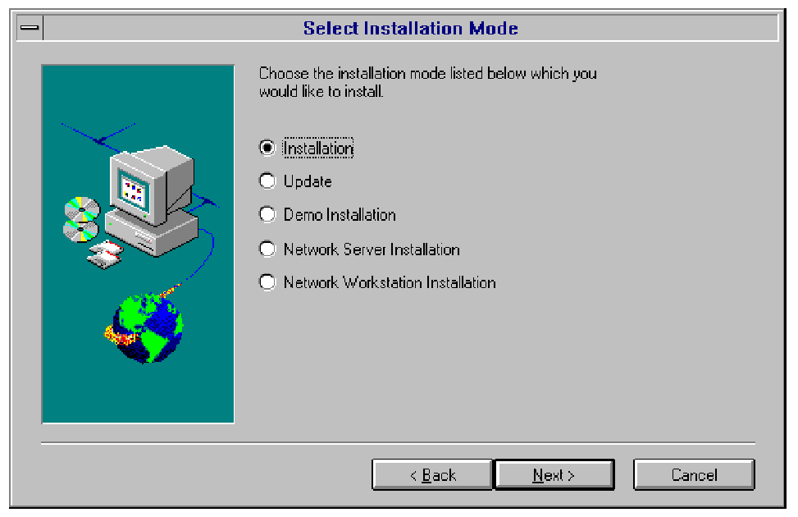
安装
Notes:
运行随机光盘SETUP后，初次安装选择“INSTALLATION”或“NETWORKＳＥＲＶＥＲINSTALLATION”或“NETWORK WORKSTATIONＩＮＳＴＡＬＬＡＴＩＯＮ”，否则选择“UPDATE”

Slide 5
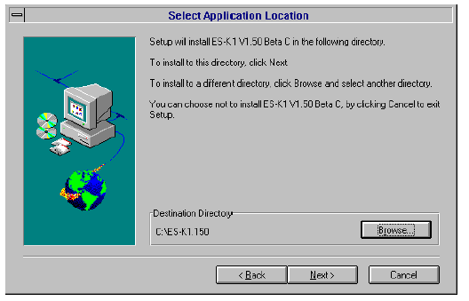
安装：选择安装路径
Notes:
可用缺省路径。

Slide 6
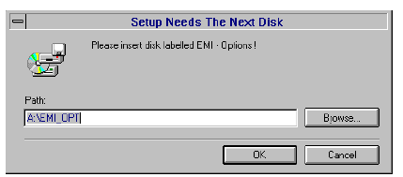
安装
在出现上述提示时，将软盘插入软驱。

Slide 7
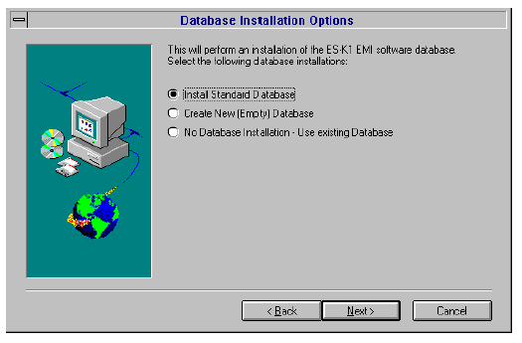
安装:数据库安装

Slide 8
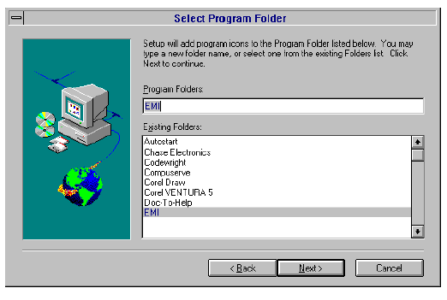
安装：选择程序名
Notes:
可用缺省名。

Slide 9
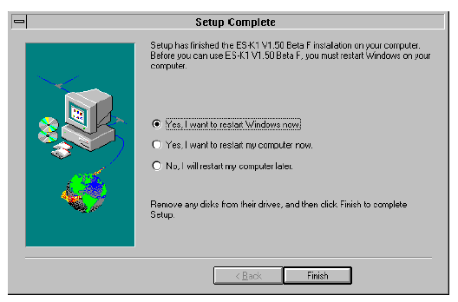
安装：安装完毕

Slide 10
ＥＳ-Ｋ１操作指南
第二章
操作
R&S 中国培训中心
© 2002
www.rohde-schwarz.com.cn

Slide 11
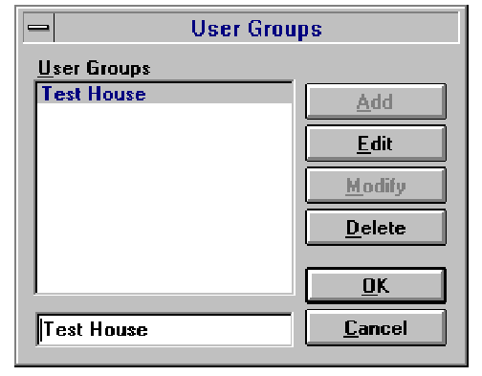
初次使用：使用人员管理
定义工作组名
Notes:
定义自己的工作组。

Slide 12
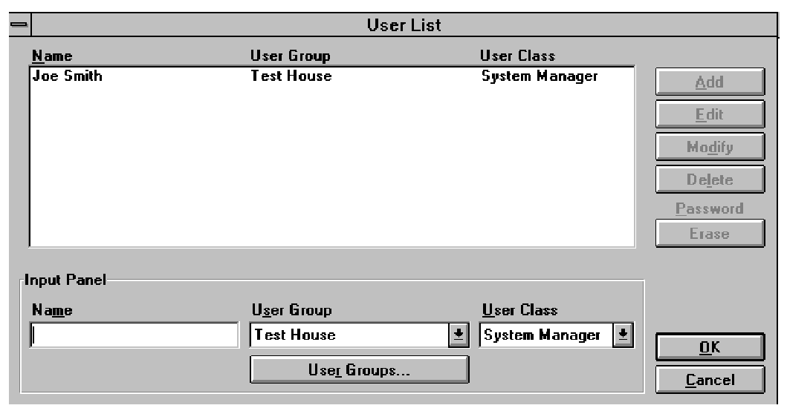
初次使用：使用人员管理
Notes:
在一个工作组中，至少有一位是”SYSTEM MANAGER”。
“User Class” ：ES-K1有级别限制，”System Manager”可以进入所有程序，并可以修改程序；”Extended”只能修改某些程序；而“Standard”不能修改程序。

Slide 13
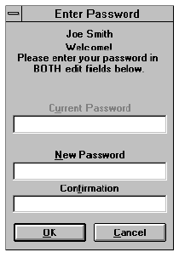
操作：设定密码
Notes:
密码必须牢记，如果忘记将无法恢复，只能重新安装。字母的大写和小写是不同的。

Slide 14
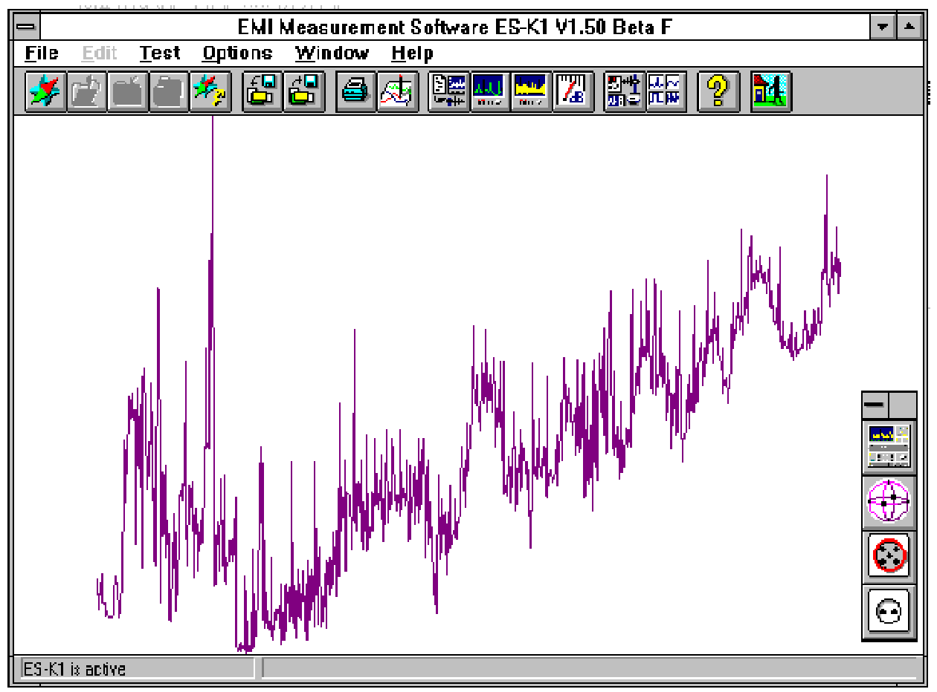
操作：主界面
Notes:
除了在 WINDOWS™ 下的FILE, EDIT, WINDOW和HELP指令以外，ES-K1还有另外4个菜单 SETUP, DISPLAY, TEST和OPTIONS¡£
菜单FILE中有建立，打开，保存，关闭，删除和输出文件的功能。有以下文件类型：
- 脚本： 自动测试程序
- 脚本参数： 确定脚本参数
- 测量结果： 测量结果和分析结果
- 图形配置： 确定和显示图形设置
- 限值线： 确定限值线
- 传感器： 确定传感器（例如：天线）
-系统传感器 确定系统传感器（例如：电缆和RSU路径）
- 报告标题： 确定报告标题
- 报告配置： 配置报告
- 扫描表： 确定扫描设置
- 扫频表： 确定扫频设置
- 频率列表： 干扰的频率列表

Slide 15
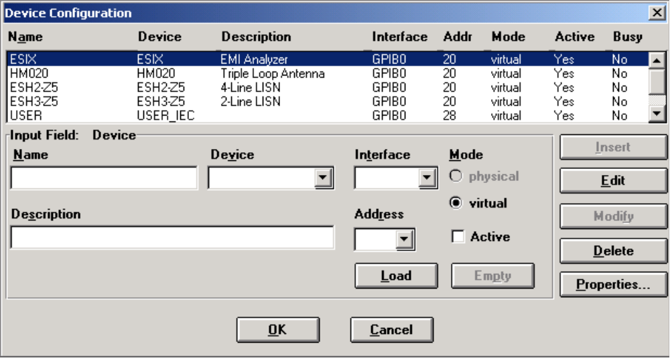
操作：SETUP
Notes:
SETUP菜单用于设置设备。它包括驱动的逻辑名字和实际名称，每个设备的接口，IEEE地址，和工作方式。它提供了方便的操作功能。如果要添加新设备，用户可以从Rohde & Schwarz订购相应的驱动程序，然后在配置表中增加新设备或者修改 或者删除已存在的设备驱动。在SETUP菜单中也可以选择语言，目前只支持英语和德语两种语言。
在安装完成后，应根据系统配置设备进行配置，完成后，一般不要再更改。

Slide 16
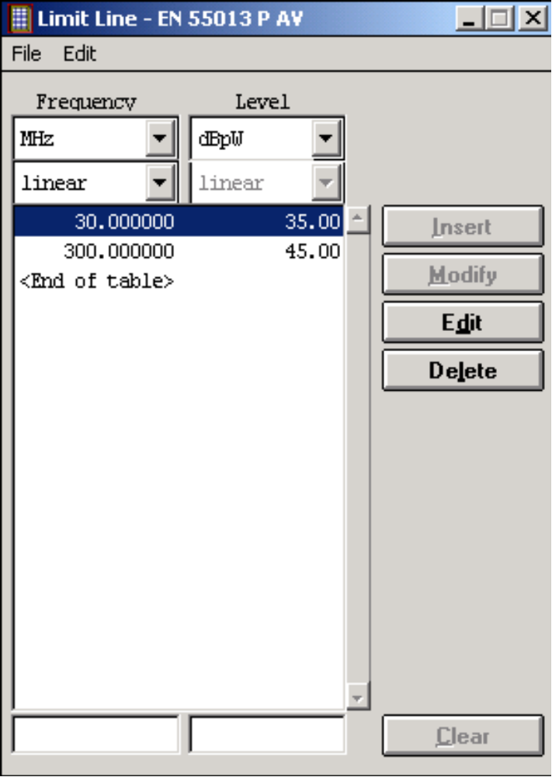
操作：限值编辑
Notes:
测量结果，限值线，传感器，系统传感器和频率列表也可以通过类似的表格编辑器编辑

Slide 17
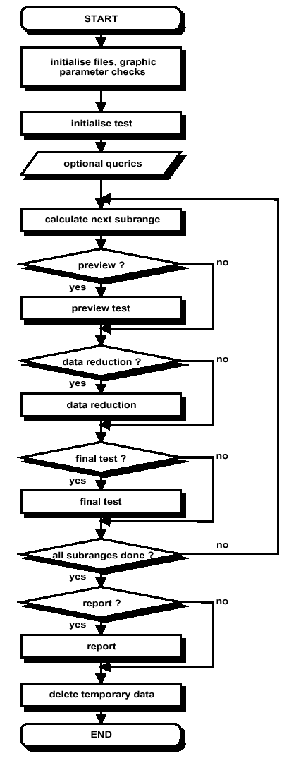
操作：标准测试流程图

Slide 18
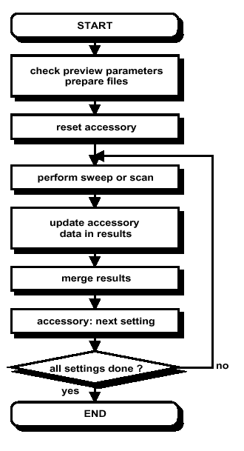
操作：预览测试流程图

Slide 19
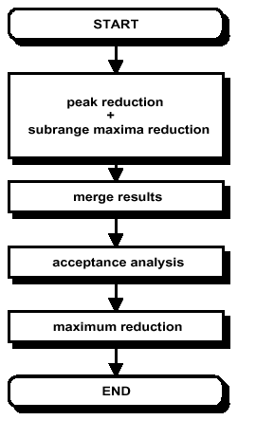
操作：数据处理流程图

Slide 20
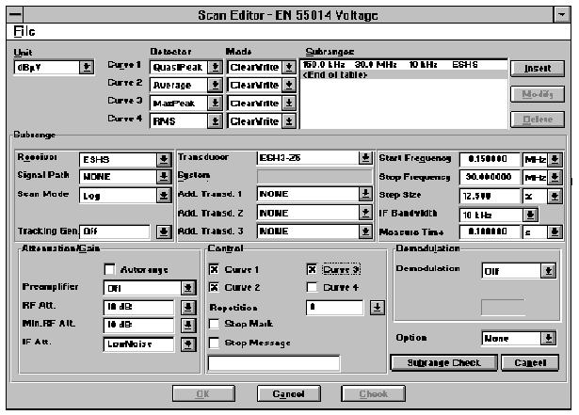
操作：扫描表
Notes:
这是一个非常重要的表格，几乎所有与测试相关的参数，包括接收机，传感器，测试频率范围都在此表中设置。
编辑：
1 在“Receiver“中选择合适的接收机；
2 “Unit”中选择相应的单位；
3 “Curve”里选择正确的检波器；
4 “Transducer”中选择相应的传感器；
5 输入对应的起始，终止频率和步长，IF带宽

Slide 21
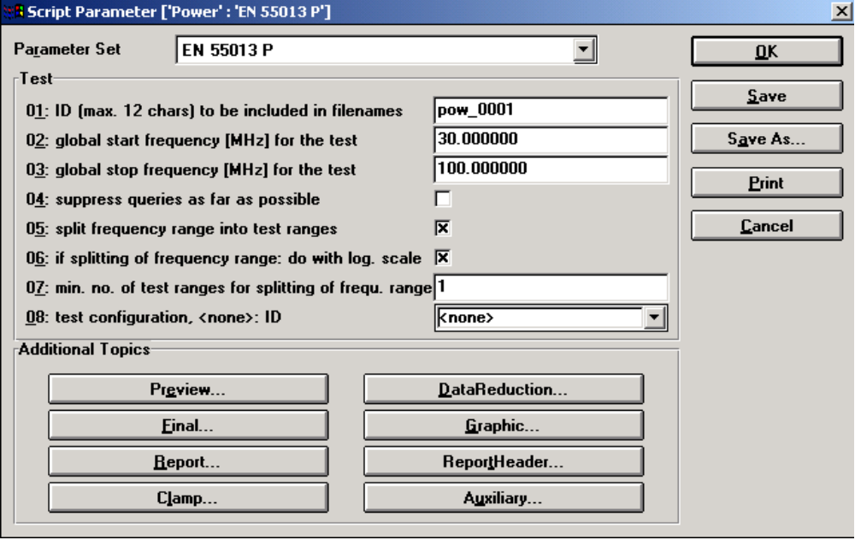
操作：脚本参数的编辑
Notes:
”Parameter Set“：选择测试标准
01：设置测试文件名
02：起始频率
03：终止频率
04：无提示
05：将频率范围划分为测试范围
06：如果划分，按照LOG标定
07：划分频率范围时的最少的测试范围数
08：测试配置表
“Preview” 预扫描配置
“Final” 最终测试，在其中可以设置天线塔和转台，检波器方式
“Report” 报告
“Clamp” 吸收钳导轨配置
“Data Reduction” 数据处理
“Graphic” 图形
“ReportHeader” 报告标题
“Auxiliary” 辅助设备设置

Slide 22
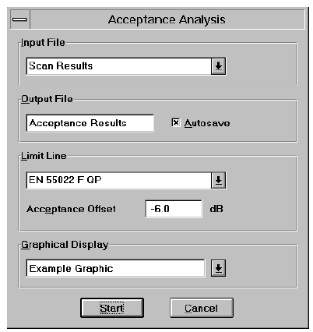
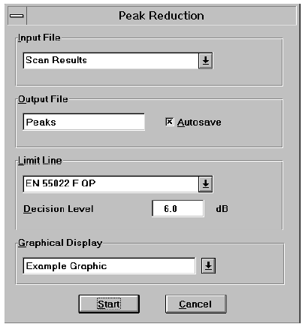
操作：数据处理
Notes:
ES-K1软件支持多种测量和分析功能。可以减少最终测量的次数，而最终测量是很化时间的。
测量程序包括扫描和预览测量以及点频的单次测量。主要的分析程序包括合格分析，分段最大和分段最小，窄带和宽带区分（有“频率微调”，“PEAK/RMS”区分，“PEAK/AVERAGE”区分等方法），最大和峰值计算。
减少最终测量次数的方法有两种。第一种，分段最大方法，将结果频率清单分段，然后计算每段的最大值。第二种，峰值计算，计算曲线的峰值。
此外，还可以合并测量结果，读出宽带干扰(/MHz)，在开阔场测量时用频率列表方式排除环境干扰。

Slide 23
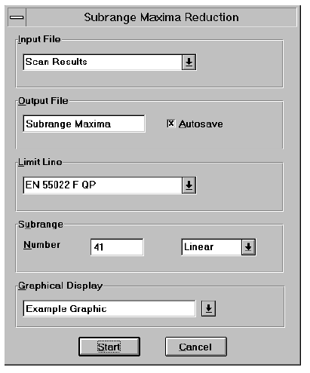
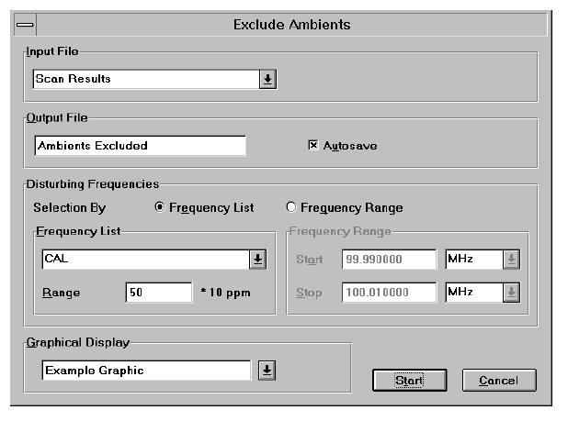
操作：数据处理
Notes:
ES-K1软件支持多种测量和分析功能。可以减少最终测量的次数，而最终测量是很化时间的。
测量程序包括扫描和预览测量以及点频的单次测量。主要的分析程序包括合格分析，分段最大和分段最小，窄带和宽带区分（有“频率微调”，“PEAK/RMS”区分，“PEAK/AVERAGE”区分等方法），最大和峰值计算。
减少最终测量次数的方法有两种。第一种，分段最大方法，将结果频率清单分段，然后计算每段的最大值。第二种，峰值计算，计算曲线的峰值。
此外，还可以合并测量结果，读出宽带干扰(/MHz)，在开阔场测量时用频率列表方式排除环境干扰。

Slide 24
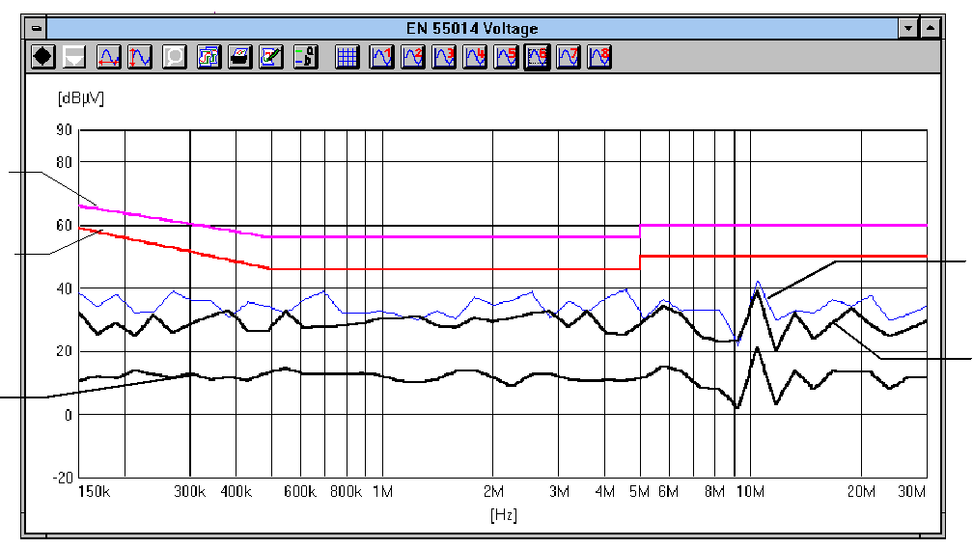
操作：测试结果图形
QP限值
AV限值
测试PK结果
测试QP结果
测试AV结果
Notes:
测量结果，限值线和传感器因子可以用表格和图形列出。在一个窗口中最多可以显示8根曲线，频率轴可以为线性和对数。图形中的颜色，线条的形状等都可以自己调整。此外，有两个鼠标控制的标记可供应用。有局部细节放大功能。测量结果也可以同时在不同的窗口中显示出来。

Slide 25
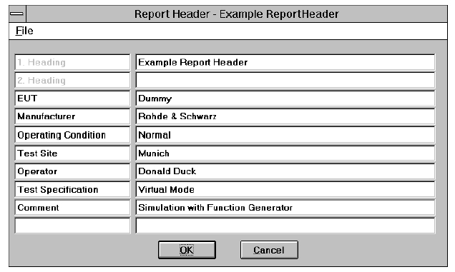
操作：测试报告标题
Notes:
在报告标题中，可以 输入被测件名称，制造商，操作者，试验环境等。

Slide 26
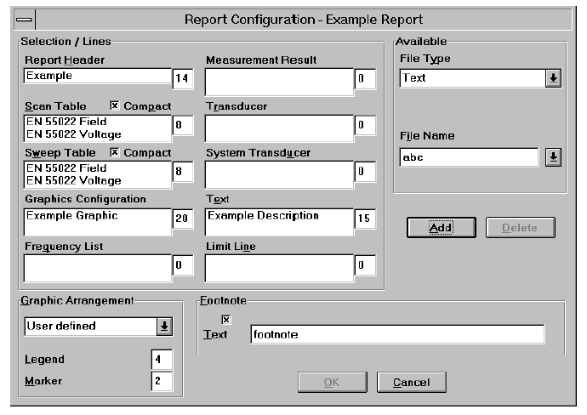
操作：报告内容
Notes:
报告配置由用户自己完成。除了报告标题外，所有相关的测量数据例如，扫描和扫频范围表，测量结果，限值线和传感器因子也可以以文字数据和图形方式输出。

